Slide 1
Прием простых заказных отправлений
Выполнила учащейся
группы 5 опс
Барвицкая Алеся Юрьевна

Slide 2
Простые отправления письменной корреспонденции в отделениях почтовой связи принимаются посредством опускания в почтовые ящики. Простые отправления письменной корреспонденции, которые по своим размерам невозможно опустить в почтовый ящик, регистрируемые отправления письменной корреспонденции с оттисками маркировальных (франкировальных) машин и иных знаков, наносимых на отправления письменной корреспонденции вместо почтовых марок, принимаются в операционных окнах.

Slide 3
При приеме заказных отправлений письменной корреспонденции работник отделения почтовой связи:
Проверяет порядок адресования
Взвешивает почтовое отправление (за исключением почтовых карточек)
Определяет сумму платы за пересылку.
На сумму платы за пересылку в правом верхнем углу заказного отправления письменной корреспонденции наклеиваются почтовые марки Республики Беларусь, которые погашаются оттиском календарного штемпеля. В качестве знаков почтовой оплаты используются оттиски маркировальных (франкировальных) машин.

Slide 4
При приеме заказного отправления письменной корреспонденции под адресом отправителя наклеивается стикер штрихкода, который является номером почтового отправления. Оттиск календарного штемпеля проставляется в верхнем правом углу почтового отправления. В объектах почтовой связи, оснащенных СКС, стикер штрихкода считывается с почтового оправления и отправителю выдается квитанция СКС. В объектах почтовой связи, не оснащенных СКС, выдается квитанция ф. ПС3, номер которой соответствует номеру, указанному на стикере.

Slide 5
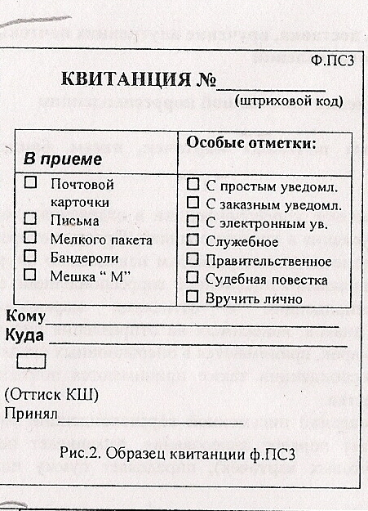
Образец квитанции ф.ПС3

Slide 6
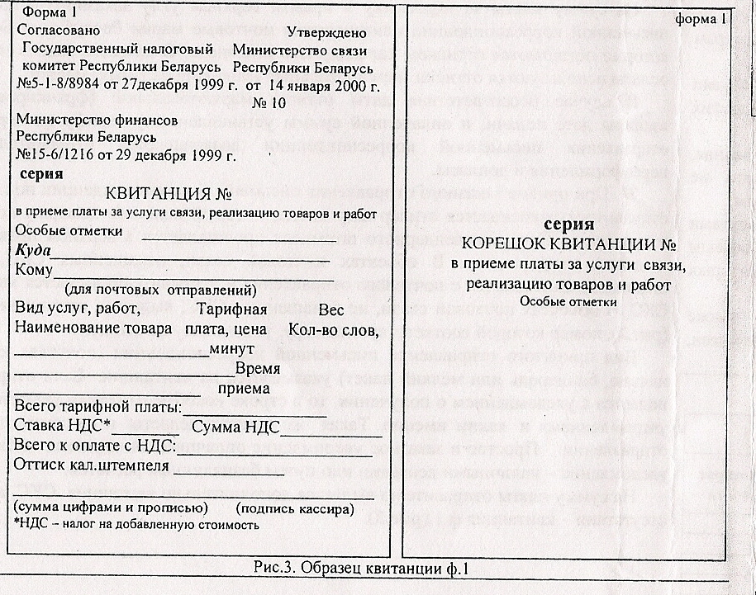
На сумму платы отправителю выдается дополнительно квитанция СКС, а при его отсутствии – квитанция ф. 1.

Slide 7
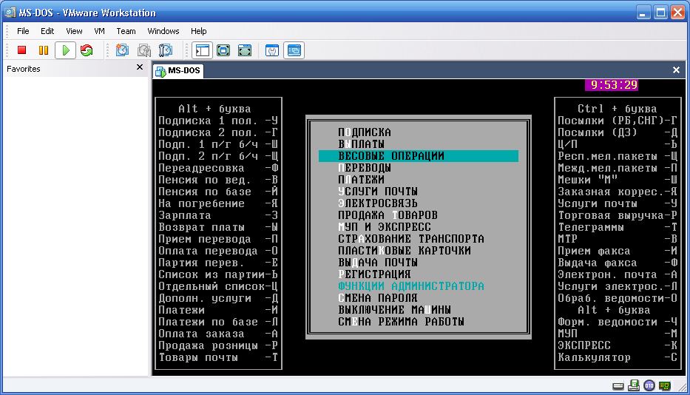

Slide 8
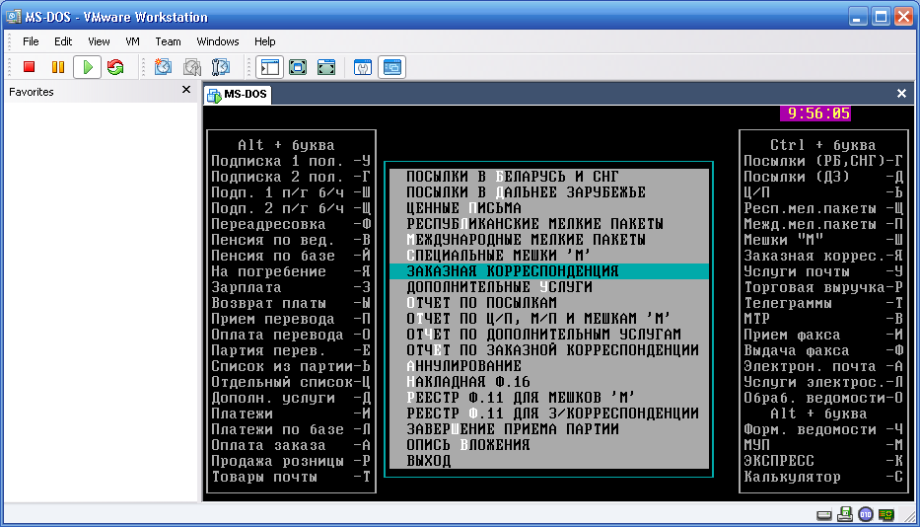

Slide 9
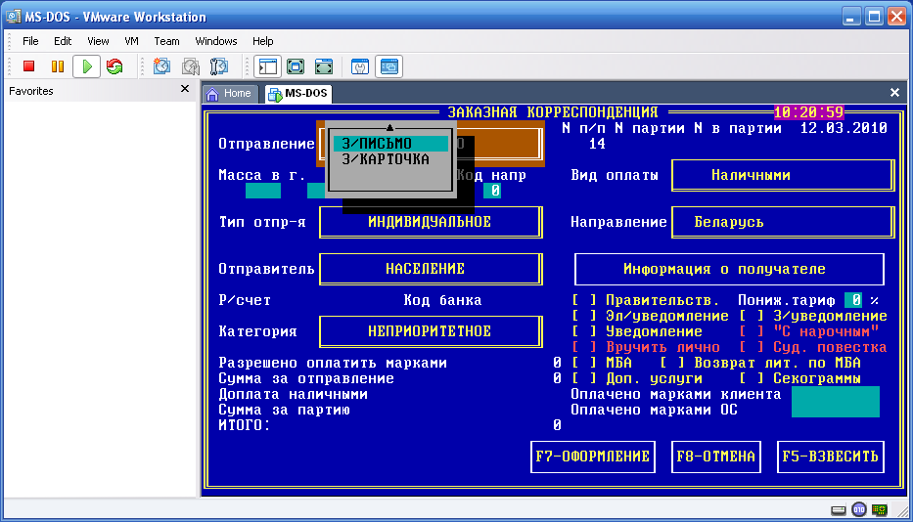

Slide 10
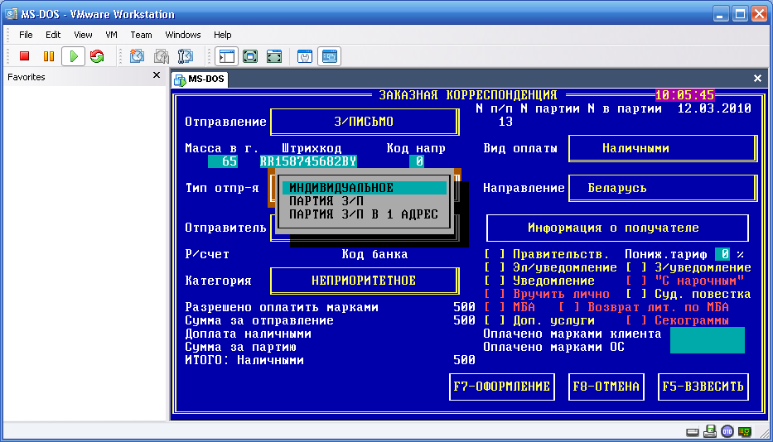

Slide 11
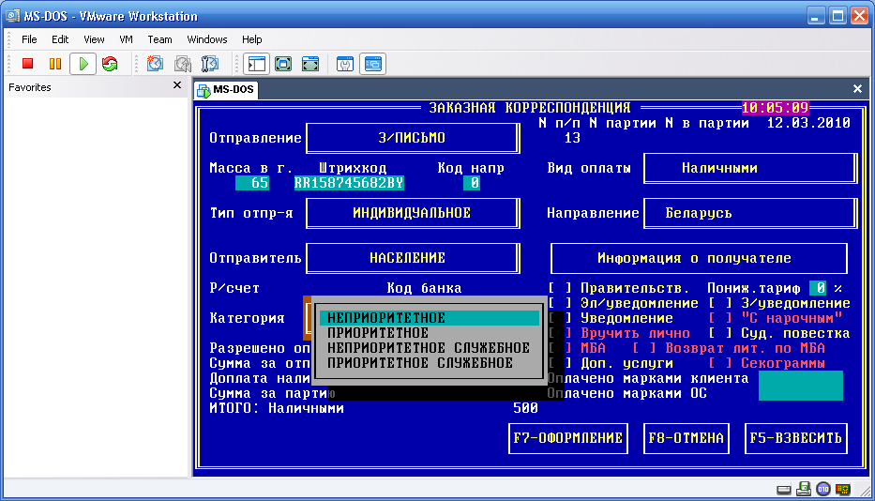

Slide 12
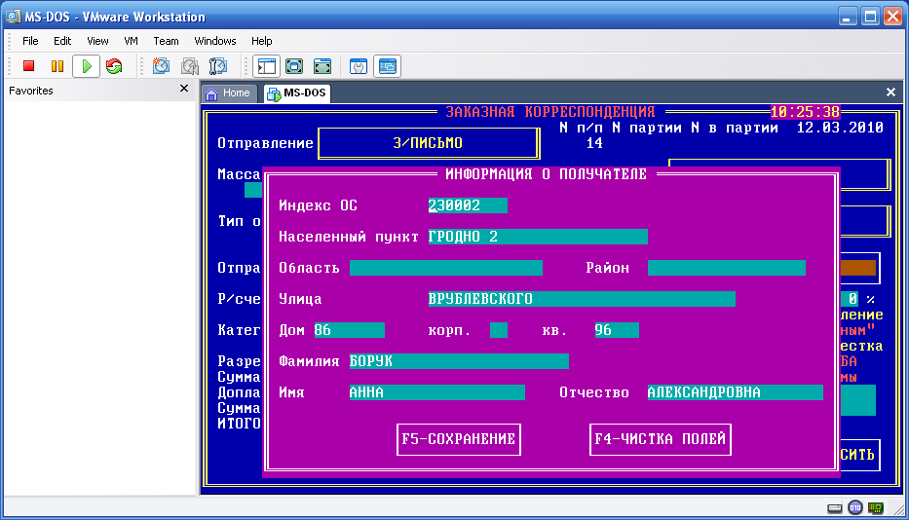

Slide 13
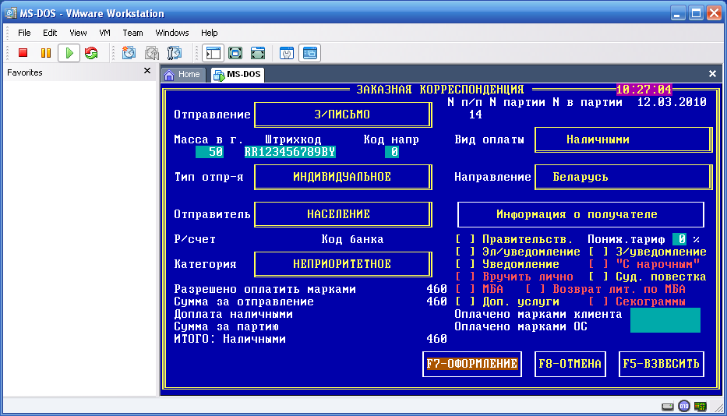

Slide 14
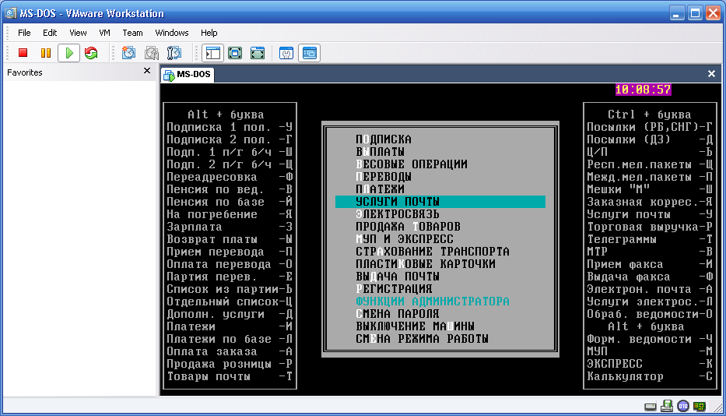

Slide 15
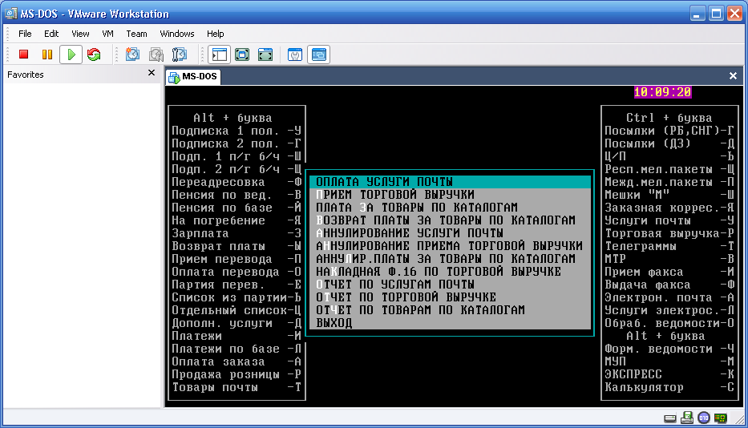

Slide 16
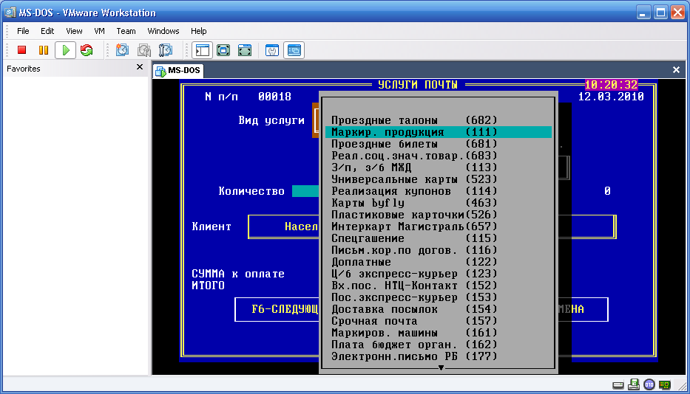

Slide 17
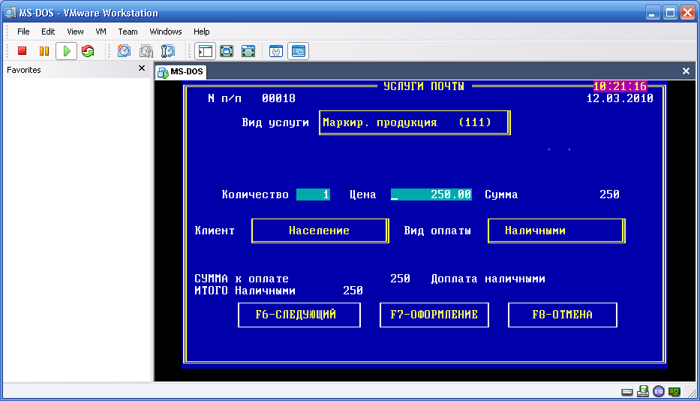

Slide 18
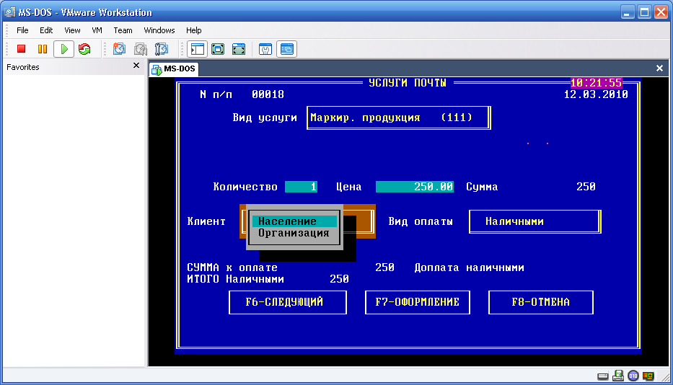

Slide 19


Slide 20
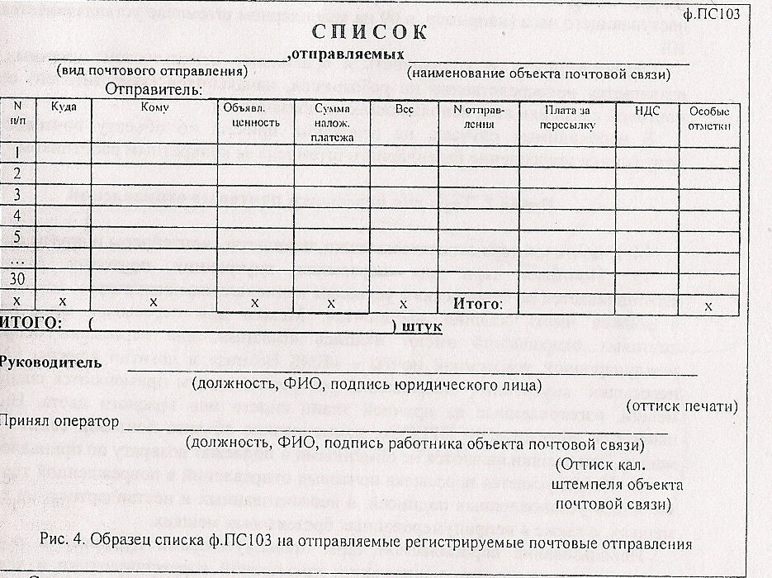
При приеме одновременно пяти и более заказных отправлений письменной корреспонденции отправителем составляется список ф. ПС103 в двух экземплярах.

